Slide 1

MACHINE LEARNING: estimación de precio de vehículos
Trabajo realizado por: Juan Ignacio Montalbán Sardi

Slide 2
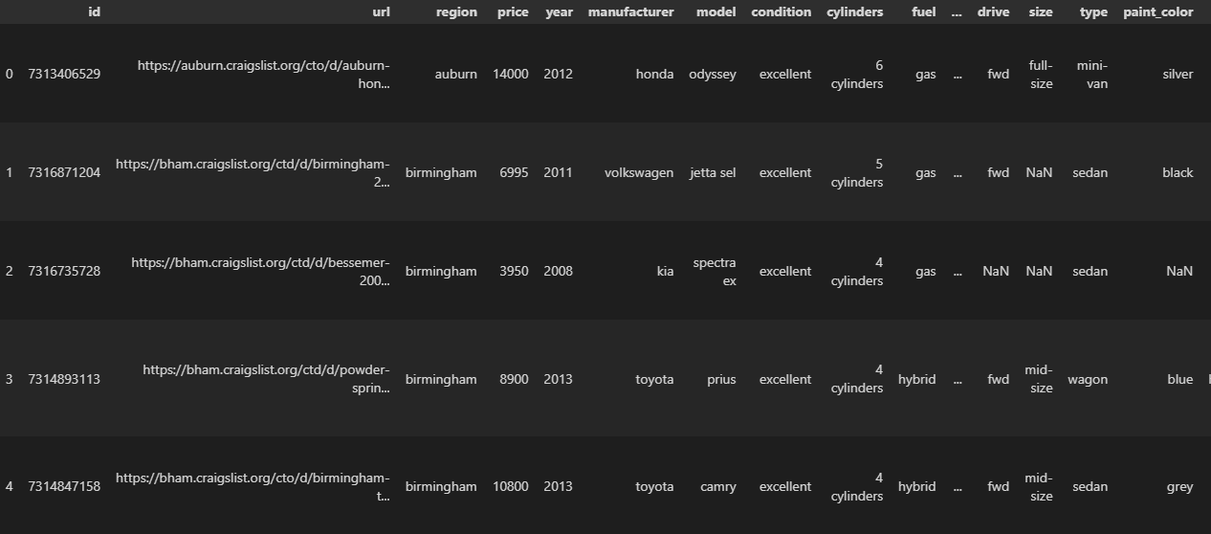
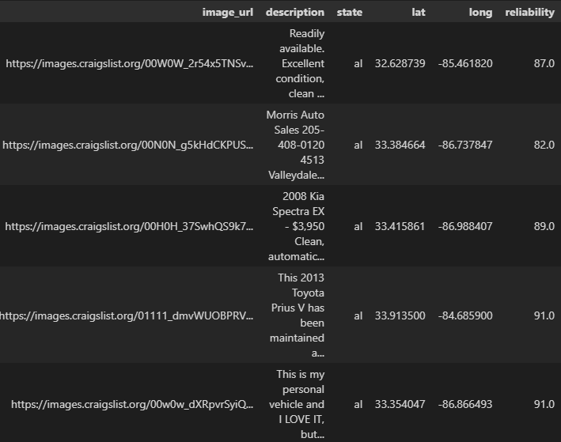
Columnas del dataframe

Slide 3


Obtención de datos
Partimos del dataset de vehículos ya tratado
Comprobamos las columnas para ver como debemos tratar los datos
Retiramos las columnas innecesarias que no nos aportan información
Observamos el DataFrame para saber como hacer frente a los datos

Slide 4
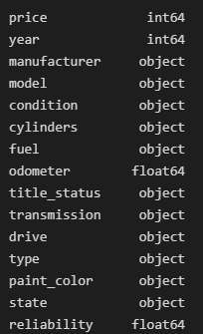
Diferencia de tipos en las columnas
Vemos que la mayoría de las columnas son categóricas y el tratarlas bien es esencial para el buen funcionamiento de nuestro regresor

Slide 5
Empezamos a tratar los datos
Para poder utilizar nuestros datos, debemos transformar nuestras columnas categóricas. Pero comprobamos que existen valores nulos en las columnas de pintura y ‘drive’. Sustituimos los valores por la media y eliminamos los duplicados de dataset, obteniendo así alrededor de 12k valores.
Para facilitarnos el tratado de datos la columna de kilometraje vamos a dividirla en 10 intervalos para así pasar de 5k valores únicos a 10 intervalos.

Slide 6
El mayor ‘problema’ es la columna de modelo
Se trata de una columna categórica con mas de mil quinientos valores únicos. Para tartar este problema vamos a basarnos en el principio de pareto, que dice que la población o en este caso informacion sigue una distribucion de 80/20.
El 20% de modelos aparece con una frecuencia del 80% en nuestros datos y el 80% de los modelos (llamaremos ‘other’) solo nos da el 20% de informacion.
aplicando el principio de pareto y quedandonos solo con el principio del nombre del modelo, obtenemos asi 110 categorias distintas en la columna de model.

Slide 7
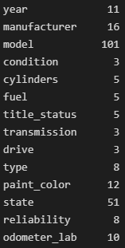
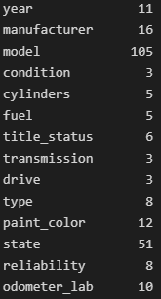
Estado de los datos test
Estas son las distintas columnas, a las cuales les vamos a aplicar one_hot encoder solo a las categoricas mediante el método de sklearn columna_transformer.
El resultado final es un dataframe con 221 columnas

Slide 8
Prueba de modelos
Probamos diferentes modelos y medimos el error
Modelos probados:
Linear regression
Ridge
ElasticNet
RandomForest
XGBoost

Slide 9
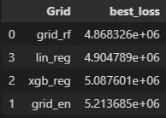

Comprobamos el error en los distintos modelos
Vemos el error
Resultados en test
RandomForest nos da las mejores métricas
Las diferencias son realmente pequeñas pero como vemos los mejores resultados en las métricas de error nos lo da el modelo de randomforest.
Utilizamos este modelo con los datos nuevos de test y vemos si funciona correctamente
Obtenemos como resultado un score de 0.695 sobre 1

Slide 10

Muchas gracias

